Slide 1
ΓΕΩΛΟΓΙΚΟΣ ΧΡΟΝΟΣ ΚΑΙ ΟΡΟΓΕΝΗΣΗ ΣΤΗΝ ΕΥΡΩΠΗ
1^{Ο} ΜΕΡΟΣ

Slide 2
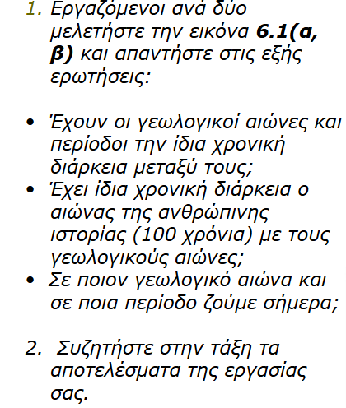
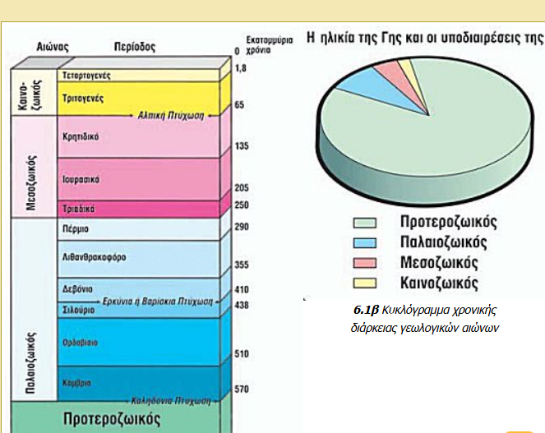

Slide 3
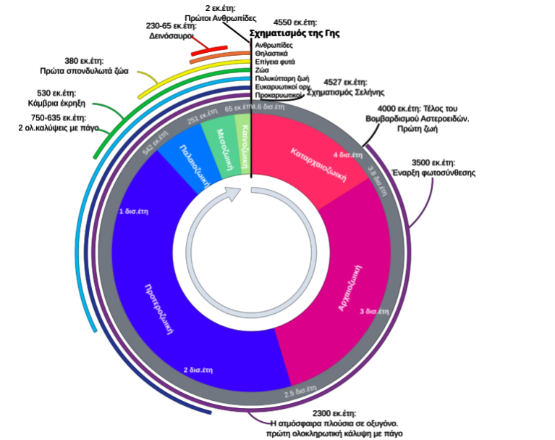

Slide 4
Η γέννηση των ηπείρων
https://photodentro.edu.gr/v/item/ds/8521/3265

Slide 5
Η Γη έχει ηλικία 4,6 δισεκατομμυρίων χρόνων περίπου. Αυτό το χρονικό διάστημα οι επιστήμονες το έχουν χωρίσει σε μικρότερα χρονικά διαστήματα. Οι υποδιαιρέσεις του γεωλογικού χρόνου, ξεκινώντας από τις μεγαλύτερες και προχωρώντας προς τις μικρότερες, είναι οι αιώνες, οι περίοδοι και οι εποχές. Η διαίρεση του γεωλογικού χρόνου είναι αρκετά αυθαίρετη, όπως όλες οι χρονικές ταξινομήσεις που κάνει ο άνθρωπος, αλλά μπορεί να εξυπηρετήσει τους ερευνητές. Έτσι, ο Παλαιοζωικός Αιώνας, δηλαδή η εποχή της «παλιάς μορφής ζωής», χαρακτηρίζεται από τα απολιθώματα των ασπονδύλων ο Μεσοζωικός Αιώνας, δηλαδή η εποχή της «μέσης ζωής», χαρακτηρίζεται από τα απολιθώματα των δεινοσαύρων ο Καινοζωικός Αιώνας, δηλαδή η εποχή της «καινούριας ζωής», χαρακτηρίζεται από τα απολιθώματα των θηλαστικών και των σύγχρονων φυτών. Σήμερα βρισκόμαστε στον Καινοζωικό Αιώνα, στην Τεταρτογενή Περίοδο, στην Ολόκαινο Εποχή. Το γένος Homo, στο οποίο ανήκει και ο σημερινός άνθρωπος, εμφανίστηκε πριν από 2-2,5 εκατομμύρια χρόνια περίπου, δηλαδή η παρουσία του στη Γη είναι ένα ελαχιστότατο κομμάτι της ιστορίας του πλανήτη μας. Αν προχωρήσουμε σε μια αναλογία και θεωρήσουμε την ηλικία της Γης ίση με 46 χρόνια, τότε το γένος αυτό έχει ηλικία μόλις τεσσάρων ωρών!

Slide 6
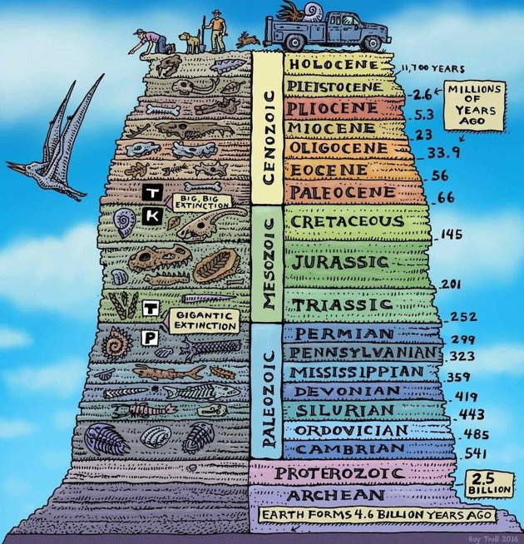

Slide 7
Η διαίρεση του γεωλογικού χρόνου καθιερώθηκε στο τέλος του 19ου αιώνα. Κάθε γεωλογικός αιώνας τελειώνει με μια σημαντική αλλαγή, κατά την οποία εξαφανίζονται οι κυρίαρχες μορφές ζωής της εποχής και προετοιμάζεται το έδαφος για τις καινούριες μορφές ζωής (π.χ. ο Μεσοζωικός Αιώνας τελειώνει με την εξαφάνιση των δεινοσαύρων).
Ορισμένα από τα ονόματα των γεωλογικών περιόδων και υποπεριόδων οφείλονται είτε σε περιοχές της Ευρώπης όπου μελετήθηκαν αυτές οι περίοδοι (όπως π.χ. το Δεβόνιο από το Ντέβονσαίρ στο Ηνωμένο Βασίλειο, το Πέρμιο από το Πέρμ στη Ρωσία ή το Ιουρασικό από την οροσειρά Ιούρα στα σύνορα Γαλλίας-Ελβετίας) είτε σε γεωλογικά γεγονότα (όπως π.χ. το Λιθανθρακοφόρο από την απόθεση λιθανθράκων ή το Κρητιδικό από την απόθεση κρητίδας, δηλαδή κιμωλίας).

Slide 8
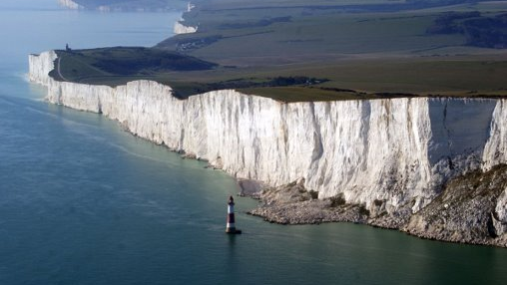

Slide 9
Ας δούμε τι είναι τα απολιθώματα
https://photodentro.edu.gr/v/item/ds/8521/3180

Slide 10
Τι μαθαίνουμε από τα απολιθώματα;
https://www.youtube.com/watch?v=qoF4M14V7Rg

